Slide 1
5차시
변수와 키워드,
대입연산자

Slide 2
학습개요
… 키워드와 식별자
… 변수와 다양한 대입연산자
… 함수 type(), divmod()

Slide 3
학습목표
… 자료형을 출력할 수 있다.
… 변수를 만들어 값을 저장할 수 있다.
… 키워드와 식별자를 구별할 수 있다.
… 다양한 대입연산자를 활용할 수 있다.
… 함수 divmod()를 활용할 수 있다.

Slide 4
Chapter 1.
키워드와 식별자

Slide 5
자료형과 type() 함수
자료형: 정수와 실수, 문자열
type() 함수
자료형 이름 출력
자료형을 직접 알아보는 방법

Slide 6
자료형과 type() 함수
>>> type(3)
<class ‘int’>
>>> pi = 3.14
>>> type(pi)
<class ‘float’>
>>> type(‘python’)
<class ‘str’>
>>> type(3 + 4j)
<class ‘complex’>
파이썬에서는 정수나 실수, 문자열 등 모든 자료형이 각각 int, float, str 클래스다.
그리고 복소수는 class complex 클래스다.
자세한 내용은 Chapter 12에서 학습한다.

Slide 7
변수와 대입연산자
변수(variable): ‘변하는 자료를 저장하는 메모리 공간’
변수는 자료를 담을 수 있는 그릇
그릇에 이름인 태그가 붙어 있다고 생각
대입연산자(=)
값을 변수에 저장, =의 의미는 왼쪽 화살표(←)라고 생각

Slide 8
변수와 대입연산자
>>> unit = 3
>>> 3 = unit
SyntaxError: can’t assign to literal
>>> a = b = c = 5
>>> 5 = 3 + 2
SyntaxError: can’t assign to literal
>>> 5 == 3 + 2
True

Slide 9
키워드
이미 예약된 단어(reserved words)
프로그래밍 언어가 사용을 위해 이미 정해 놓은 단어
프로그래밍 언어 문법에서 사용
파이썬에서 사용하는 키워드의 개수는 총 35개(ver 3.10)
ver 3.7 버전에서는 총 33개

Slide 10

좀 더 알아봅시다!
키워드를 대화형 모드에서 확인
다음 코드로 키워드를 확인할 수 있다. 첫 문장은 키워드 import를 사용한다. 점 . 등에 유의해 입력한 후 결과를 확인해보자.
>>> import keyword
>>> print(keyword.kwlist)
[‘False’, ‘None’, ‘True’, ‘and’, ‘as’, ‘assert’, ‘break’, ’class’, ‘continue’, ‘def’, ‘del’, ‘elif’, ‘else’, ‘except’, ‘finally’, ‘for’, ‘from’, ‘global’, ‘if’, ‘import’, ‘in’, ‘is’, ‘lambda’, ‘nonlocal’, ‘not’, ‘or’, ‘pass’, ‘raise’, ‘return’, ‘try’, ‘while’, ‘with’, ‘yield’]
끝

Slide 11
Chapter 2.
변수와
다양한 대입연산자

Slide 12
변수 이름을 붙일 때의 규칙
식별자(identifiers)
변수, 함수와 클래스 이름 등 프로그래머가 이름을 짓는 단어
식별자를 구성하는 문자
영문자(한글도 가능)와 숫자 그리고 _를 사용
제한
문자는 대소문자의 영문자(a, b, c, A, B …), 숫자(0, 1, 2, …) 그리고 _ 로 구성
대소문자는 구별, 한글도 가능
숫자는 맨 앞에 올 수 없으므로 영문자로 시작
import, True, False 등과 같은 키워드는 사용 불가

Slide 13
변수 이름을 붙일 때의 규칙
[표] 변수 이름의 예
변수 이름 | 정오 | 설명
value | O | Value와는 구분
total_price | O | 여러 단어로 구성된 변수를 읽기 쉽게 하기 위해 중간에 _ 삽입
coffeePrice | O | 여러 단어로 구성된 변수에서 중간 새로운 단어를 대문자로 시작해 쉽게 읽도록 도움
_month | O | 맨 앞에 _도 가능하지만 특수한 사용이 아니라면 가능한 사용하지 말도록
2020year | X | 숫자가 가장 앞에 올 수 없음
sale@ | X | 영문자 이외의 문자는 올 수 없음
Sale price | X | 공백 문자는 사용 불가
import | X | 키워드도 사용 불가

Slide 14
다양한 대입연산자
대입연산자, 복합 대입연산자
>>> var = 5
>>> var += 2
>>> print(var)
7
>>> var -= 3
>>> print(var)
4
>>> var *= 5
>>> print(var)
20
>>> var //= 3
>>> print(var)
6
>>> var **= 2
>>> print(var)
36
>>> var %= 7
>>> print(var)
1
>>> var /= 5
>>> print(var)
0.2

Slide 15
다양한 대입연산자
[표] 대입연산자와 다양한 대입연산자
다양한 대입연산자 | 형태 | 의미 | 의미
= | a = b | a = b | b의 결과값을 변수 a에 저장
+= | a +=b | a = a + b | a + b의 결과값을 변수 a에 저장
－= | a －= b | a = a － b | a － b의 결과값을 변수 a에 저장
*= | a *= b | a = a * b | a * b의 결과값을 변수 a에 저장
/= | a /= b | a = a / b | a / b의 결과값을 변수 a에 저장
%= | a %= b | a = a % b | a % b의 결과값을 변수 a에 저장
//= | a //= b | a = a // b | a // b의 결과값을 변수 a에 저장
**= | a **= b | a = a ** b | a **b의 결과값을 변수 a에 저장

Slide 16
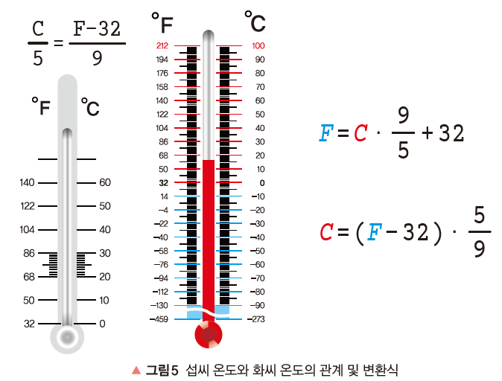
섭씨 온도와 화씨 온도의 관계 및 변환
변환 방법
[그림5-1] 섭씨 온도와 화씨 온도의 관계 및 변환식

Slide 17
섭씨 온도와 화씨 온도의 관계 및 변환
구현
[코딩실습] 섭씨 온도를 화씨 온도로 변환
난이도 기본
celsius = 37
fahrenheit = celsius * 9/5 + 32 # 화씨로 변환
print(‘섭씨: ’, celsius, ’,’, 화씨: ’, fahrenheit)
celsius += 3 # 3도 증가
fahrenheit = celsius * 9/5 + 32 # 화씨로 변환
print(‘섭씨: ’, celsius, ’,’, 화씨: ’, fahrenheit)
섭씨: 37, 화씨: 98.6
섭씨: 40, 화씨: 104.0
결과
끝

Slide 18
Chapter 3.
함수
divmod()

Slide 19
한 번에 여러 자료 대입과 함수 divmod()
함수 divmod( )를 이용해 지구와 달 사이의 거리 표현
함수 divmod(a, b)를 사용해 지구와 달의 거리인 384,400km를 38만 4,400km로 출력하는 코딩
>>> 28 // 3, 28 % 3
(9, 1)
>>> divmod(28, 3)
(9, 1)
간단한 두 수의 교환

Slide 20
한 번에 여러 자료 대입과 함수 divmod()
간단한 두 변수의 교환
왼쪽은 직관적이지 않다.
한번에 교환할 수 있는 오른쪽이 속도도 빠르고 이해하기도 쉽니다.
>>> a, b = 5, 9
>>> temp = a
>>> a = b
>>> b = temp
>>> print(a, b)
9 5
>>> a, b = 5, 9
>>> b, a = a, b
>>> print(a, b)
9 5

Slide 21
한 번에 여러 자료 대입과 함수 divmod()
[코딩실습] 지구와 달 까지의 거리를 만 단위로 출력
난이도 기본
distance = 384400
unit = 10000
manUnit, remainder = divmod(distance, unit)
print(‘지구에서 달까지의 거리:’, manUnit, ‘만’, remainder, ‘킬로미터’)
지구에서 달까지의 거리: 38만 4400킬로미터
결과
끝

Slide 22
type() 함수
… 자료형 이름 출력, 자료형을 직접 알아 보는 방법
키워드와 식별자
… 프로그래밍 언어가 사용을 위해 이미 정해 놓은 단어,
프로그래밍 언어 문법에서 사용
… 변수, 함수와 클래스 이름 등 프로그래머가 이름을 짓는 단어 :
식별자를 구성하는 문자
문자(한글도 가능)와 숫자 그리고 _를 사용
1/2

Slide 23
변수(variable)
… ‘변하는 자료를 저장하는 메모리 공간’
대입연산자와 복합 대입연산자
… =, +=
함수 divmod()
… 반환 값이 2개: 몫과 나머지
2/2

